Slide 1


CHỦ ĐỀ 7
Thông tin
về
các nhóm nghề cơ bản

Slide 2

Khởi động

Slide 3


Đoán tên nghề qua bài hát
Có 5 đoạn nhạc thuộc 5 bài hát.
Mỗi đoạn nhạc sẽ gợi ý đến một ngành nghề nào đó
HS nghe đoạn nhạc và nêu tên nghề được nhắc đến trong bài hát.
HS giành quyền trả lời bằng cách giơ tay nhanh.

Slide 4



Đoán tên nghề qua bài hát
Bài hát 1

Slide 5
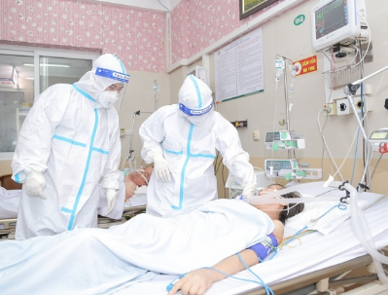

Đoán tên nghề qua bài hát
Bài hát 2

Slide 6

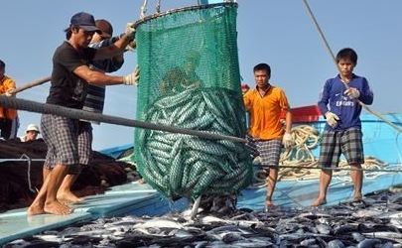
Đoán tên nghề qua bài hát
Bài hát 3

Slide 7


Đoán tên nghề qua bài hát
Bài hát 4

Slide 8
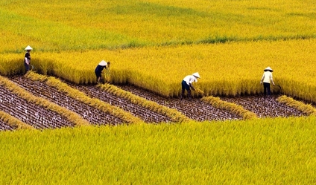
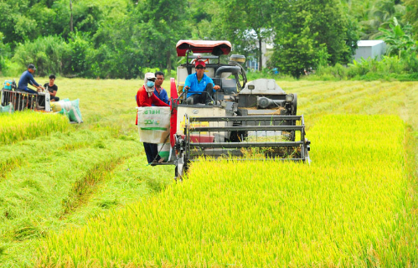
Đoán tên nghề qua bài hát
Bài hát 5

Slide 9


NHIỆM VỤ 1
Tìm hiểu nhóm nghề và đặc trưng, yêu cầu của từng nhóm nghề

Slide 10

Hoạt động 1: Chia sẻ những cách phân loại nhóm nghề mà em biết
Họat động nhóm đôi
Tìm hiểu các cách phân loại nhóm nghề mà em biết
Xây dựng báo cáo vào phiếu học tập của nhóm

Slide 11
Những cách phân loại nhóm nghề
Cách phân loại dựa vào Danh mục nghề nghiệp Việt Nam (Quyết định số 34/2020/ QĐ-TTg của Thủ tướng Chính phủ về Ban hành danh mục nghề nghiệp Việt Nam)
Cách phân loại của một số nhà khoa học về hướng nghiệp.
Cách phân loại của một số tổ chức khác.

Slide 12
Hoạt động 2
Xây dựng bản mô tả đặc trưng và yêu cầu của từng nhóm nghề. Chia sẻ và hoàn thiện bản mô tả đặc trưng nghề, nhóm nghề mà em quan tâm
Hãy tìm kiếm những bạn có cùng sở thích nghề nghiệp với em và lập thành nhóm

Slide 13


Họat động nhóm
Nhiệm vụ 1
Mỗi nhóm lựa chọn một nhóm nghề trong Danh mục nghề, xây dựng bản mô tả đặc trưng yêu cầu cho nhóm nghề đó.
Nhiệm vụ 2
Chia sẻ với các bạn và nhận góp ý hoàn thiện bản mô tả đặc trưng nghề, nhóm nghề mà em quan tâm.

Slide 14
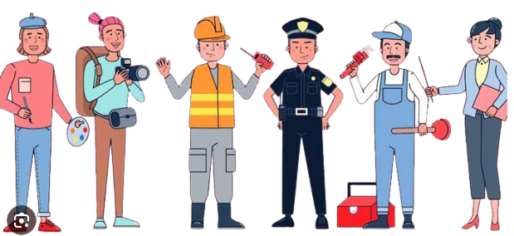
Đối với mỗi nhóm nghề cần mô tả
Tên nhóm nghề.
Hoạt động đặc trưng
Đặc điểm môi trường làm việc
Công cụ lao động
Yêu cầu về phẩm chất và năng lực đối với người lao động
Chống chỉ định y học (nếu có).

Slide 15

1
Lực lượng quân đội
Lực lượng vũ trang có nhiệm vụ sẵn sàng chiến đấu, chiến đấu, phục vụ chiến đấu, bảo vệ độc lập, chủ quyền, thống nhất toàn vẹn lãnh thổ của Tổ quốc, an ninh quốc gia, trật tự, an toàn xã hội; bảo vệ Nhân dân, Đảng, Nhà nước, chế độ xã hội chủ nghĩa, thành quả cách mạng; cùng toàn dân xây dựng đất nước và thực hiện nghĩa vụ quốc tế.
Nhóm nghề lực lượng vũ trang
2
Lực lượng công an
3
Cơ yếu và lực lượng vũ trang khác

Slide 16
Đặc điểm môi trường làm việc
Công cụ lao động
Phức tạp, đa dạng
Giấy tờ, hồ sơ
Có tính chất nguy hiểm
Súng đạn, thiết bị quân dụng
Bảo mật
Phần mềm

Slide 17
Yêu cầu phẩm chất, kĩ năng
Chống chỉ định y học
Có lòng trung thành, yêu nước tuyệt đối
Không mắc tật khúc xạ cận thị
Linh hoạt và nhạy bén
Chiều cao cân nặng đủ chuẩn theo quy định
Tích cực học tập và rèn luyện
Nhiều quy định riêng về sức khỏe.
Cẩn thận, trách nhiệm, nhân ái, trung thực.

Slide 18
NHIỆM VỤ 2
Phân tích những yêu cầu của nhà tuyển dụng về phẩm chất và năng lực của người lao động đối với nhóm nghề mà em quan tâm

Slide 19

Hoạt động 1: Trao đổi cách thu thập thông tin của nhà tuyển dụng về yêu cầu phẩm chất và năng lực đối với nhóm nghề mà em quan tâm
Họat động
nhóm
Câu hỏi
Có những cách nào để thu thập thông tin của nhà tuyển dụng về phẩm chất và năng lực đối với nhóm nghề mà em quan tâm?

Slide 20

Tham vấn trực tiếp với nhà tuyển dụng
Phỏng vấn người làm trong nghề
Đọc thông tin tuyển dụng
Tham gia các diễn đàn trao đổi về nghề nghiệp, ngày hội việc làm
Tra cứu trên Internet, sách, báo.
Quan sát, trải nghiệm thực tế.

Slide 21
Hoạt động 2: Thu thập và phân tích những yêu cầu về phẩm chất và năng lực của nhóm nghề mà em quan tâm
Họat động
nhóm
Câu hỏi
Mỗi nhóm hãy lựa chọn một nghề mà nhóm quan tâm, thu thập các yêu cầu về năng lực, phẩm chất cần có ở nhóm nghề đó và làm rõ các biểu hiện của nó trong các hoạt động cụ thể.

Slide 22

Có lòng nhân từ
Tính kiên trì, tỉ mỉ
Ham học hỏi
Thận trọng
Nghiêm túc trong quá trình khám, chữa bệnh.
Nghề bác sĩ

Slide 23

Khéo tay
Sạch sẽ
Nhanh nhẹn, sức khỏe tốt.
Có mắt thẩm mỹ tốt
Nhạy cảm với mùi vị.
Có khả năng làm việc dưới áp lực cao và làm việc theo nhóm.
Có sự tỉ mỉ, kiên nhẫn, khéo léo và sáng tạo.
Nghề đầu bếp

Slide 24



Hoạt động 3: Định hướng rèn luyện những phẩm chất và năng lực của người lao động đối với nhóm nghề em quan tâm
Em hãy nhận diện và định hướng những kĩ năng và phẩm chất mà bản thân cần rèn luyện trong thời gian tới.

Slide 25

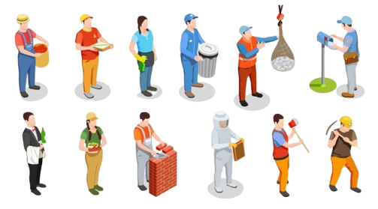
Những cách thức có thể rèn luyện gắn với cuộc sống, môi trường xung quanh
Rèn luyện kĩ năng giao tiếp với các đối tượng khác nhau, điều chỉnh cải thiện ngôn ngữ, hành vi, cử chỉ,... trong quá trình giao tiếp
Đối với năng lực giải quyết vấn đề, có thể rèn luyện thông qua giải quyết các vấn đề trong cuộc sống như cách sắp xếp công việc, học tập, giải quyết các sự kiện, công việc trong lớp, nhà trường, gia đình,...

Slide 26

Điều em cần nhận diện và định hướng
Xác định những phẩm chất và năng lực rèn luyện
Lựa chọn những cách thức rèn luyện: Trải nghiệm các công việc liên quan đến nghề; kế hoạch học tập và rèn luyện từ các khóa học, hoạt động,..
Thời gian thực hiện.
Kết quả mong đợi

